Slide 1

G18小组
软件工程系列课程教学辅助网站
需求工程计划
中华人民共和国国家标准GB/T 8567-2006

Slide 2

文件状态：[ √ ] 草稿[ ] 正式发布[ ] 正在修改 | 文件标识： | G18-Project Plan
 | 当前版本： | V0.4
 | 作者： | 陈妍蓝、陈遵义、郑巧雁、张琪、宋翼虎
 | 完成日期： | 2018年9月29日
版本历史
版本/状态 | 参与者 | 起止日期 | 备注 | 审核人
V0.1 | 陈遵义、陈妍蓝 | 2018年9月29日 | 需求工程计划的初步编写 | 陈妍蓝
V0.2 | 陈妍蓝 | 2018年10月7日 | 需求工程计划的修改 | G18
V0.3 | 陈妍蓝 | 2018年10月21日 | 需求工程计划的修改 | G18
V0.4 | 陈妍蓝 | 2018年10月28日 | Wbs,obs 图，甘特图的修改 | G18
V0.5 | 陈妍蓝 | 2018年11月4日 | 成本管理子计划的修改 | G18
V0.6 | 郑巧雁 | 2018年11月10日 | 需求管理子计划的修改，成本管理计划的修改 | 陈妍蓝

Slide 3
01
引言
人力资源管理计划
01
01
08
02
项目概述
09
质量管理计划
目录
CONTENT
03
可行性分析
10
沟通管理计划
04
项目组织
11
采购管理计划
05
项目章程
12
风险管理计划
06
范围管理计划
13
配置系统管理指南及版本管理
07
14
小组评价及参考资料
成本管理计划

Slide 4
第一部分
引言

Slide 5
1.1编写目的
在需求工程阶段明确需求和工作的范围
在整个项目开发过程中，需求分析阶段起关键作用，如何做好需求分析这一系列的工作，整个需求工程就要有严格的步骤和计划。需求工程中包含需求获取、分析、规格说明和验证，以及需求管理等重要阶段，每个阶段都会分配工作。
1.2业务介绍
“软件工程教学、学习、交流系统”是一个专门为一个教师，一门课程而建的网站，并可以有效的提供多课程交叉的资源共享与控制。它的主要用户是项目管理,需求工程和相关课程的教师和选了这门课的所有学生以及一些感谢趣的网友，所以用户单一管理方便。它的功能就是服务教师和学生，是他们在教育和学习过程中得到便捷。

Slide 6
1.3业务目标
虽然如今有很多教学网站，但是专门针对一门新开的大学课程和一位专门的教师；又为学生之间提供交流平台的网站为数不多。这个网站作为一个开课的辅助工具，将有利于教师的教学和学生的学习；也为软件工程系列课程的成熟记录下足迹。
项目应满足项目描述中的基本需求，完成相应的课程要求，在小组组员的合力工作环境下达到良好标准。
本网站要求提供对外服务的能力,保证至少300名同学上课辅助服务的要求.包括数据存储能力,网络服务吞吐能力,数据安全特性等.
1.4参考资料
《GB/T 8567 ——2006》
《软件需求》
《IT项目管理》
《软件质量保证与测试》

Slide 7
第二部分
项目概述

Slide 8
2.1工作内容
这份工作的主要在于需求阶段，根据需求开发的大方向，需要以下四个方面的工作，主要是需求获取，需求分析，需求规格说明，需求规格审核。
需求获取有助于定义需求开发过程，记录开发前景和范围文档，确定用户群体及其特点在顾客群体中选择有代表性的，建立用户代表的中心，和用户代表沟通以确定用例，确定系统时间和响应，召开专门的需求获取讨论会，分析用户工作的过程，确定质量属性之类的。
需求分析阶段主要是绘制关联图，创建开发原型，分析需求的可行性，确定需求优先级，为需求建立模型，编写数据字典，应用质量功能调配。
需求规格说明的撰写，主要是采用软件需求规模说明的模板，指明需求来源，描述需求的使用场景，记录业务规范。

Slide 9
2.2小组成员
表格2-1小组成员
小组成员 | 专业 | 职位 | 联系方式 | 邮箱 | 微信 | QQ
陈妍蓝 | 软件工程1601 | 组长 | 15858257692 | 31501391@stu.zucc.edu.cn | bluemaxs | 373807645
陈遵义 | 软件工程1602 | 组员 | 18758285818 | 31602039@stu.zucc.edu.cn | czy1017175448 | 1017175448
宋翼虎 | 软件工程1602 | 组员 | 13588742234 | 31601405@stu.zucc.edu.cn | syh251822486 | 251822486
郑巧雁 | 软件工程1602 | 组员 | 13656648591 | 31401323@stu.zucc.edu.cn | z310302682 | 310602686
张琪 | 软件工程1602 | 组员 | 15968889260 | 31601384@stu.zucc.edu.cn | XYQQ-9703 | 1056402665

Slide 10
2.3产品
2.3.1关键里程碑文档
2.4验收标准
需求工程计划PPT及文档通过审核，进入下一步骤获取客户需求。
2.5 最后交付期限
本学期末，期间每个阶段伴有评审。
内容 | 时间 | 描述
《需求工程计划》 | 第6-8周 | 需求工程开始前准备，制定计划
《愿景与范围文档》 | 第8周 | 定义用户的提出的需求，为每个需求的获取验证进行准备
《软件需求规格说明书》 | 第10周 | 需求获取、分析及规格说明后产出初步文档，验证后产出正式版本
《软件需求变更文档》 | 第12周 | 在需求管理阶段产出文档
《项目总结报告》 | 第15周 | 进行最后的项目总结

Slide 11
第三部分
可行性分析

Slide 12
3.1进行可行性分析的方法
经济可行性：人力资源，基本经费充足，开发工具大部分都开源。
技术可行性：现在网站搭建框架成熟，数据库和服务器的性能较以前有大部分的提升，也有相似的网站雏形。
操作可行性性：不管是教师，学生还是游客操作起来简便，网页的响应速度在用户可接受范围内。
法律可行性：整个软件项目从软件技术，工具和数据信息均不违反法律，且同类可替换产品在商用过程中并未遭遇使其软件停止销售的法律诉讼。
3.2.可选的方案
3.2.1原有方案的优缺点、局限性及存在的问题
使用html5+css样式和Javascript脚本进行编辑，利用SqlSever与网页数据进行交互，利用Dreamware进行网站测试。
优点：快速制作网站雏形。
缺点：人数过多难以及时响应。

Slide 13
3.2.2可重用的系统，与要求之间的差距
人数过多时，页面响应时间合理，上传下载速度合理，消息发布准确迅速。
3.2.3可选择的系统方案1
用webstorm+Symfony框架进行网站的开发，用MySql数据库的交互并用Tomcat来部署服务器。对MySql数据库有基础，用Tomcat作为服务器来代替本地的服务器。租用阿里云服务器，将Tomcat部署到阿里云服务器上。
Tomcat服务器是一个免费的开放源代码的web应用服务器，属于轻量级应用服务器，在中小型系统和并发访问用户不是很多的场合下被普遍应用，是开发和调试Java服务器（JSP）的首选。
Symfony适用于所有类型的web项目开发。

Slide 14
3.2.4可选择的系统方案2
采用B/S架构，用Pycharm+THinkPHP框架+MySql数据库进行网站的搭建，运行和测试，开发效率高，现阶段THinkPHP框架成熟，但同时也要求技术人员有一定的技术能力的风险，入门门槛较高。
3.2.5选择最终方案的准则
选择方案一，对技术方面要求较低，基本满足需求。
3.3.所建议的系统
3.3.1对所建议的系统的说明
用webstorm+Symfony框架进行网站的开发，用MySql数据库的交互并用Tomcat来部署服务器。对MySql数据库有基础，用Tomcat作为服务器来代替本地的服务器。租用阿里云服务器，将Tomcat部署到阿里云服务器上。
Tomcat服务器是一个免费的开放源代码的web应用服务器，属于轻量级应用服务器，在中小型系统和并发访问用户不是很多的场合下被普遍应用，是开发和调试Java服务器（JSP）的首选。
Symfony适用于所有类型的web项目开发。

Slide 15
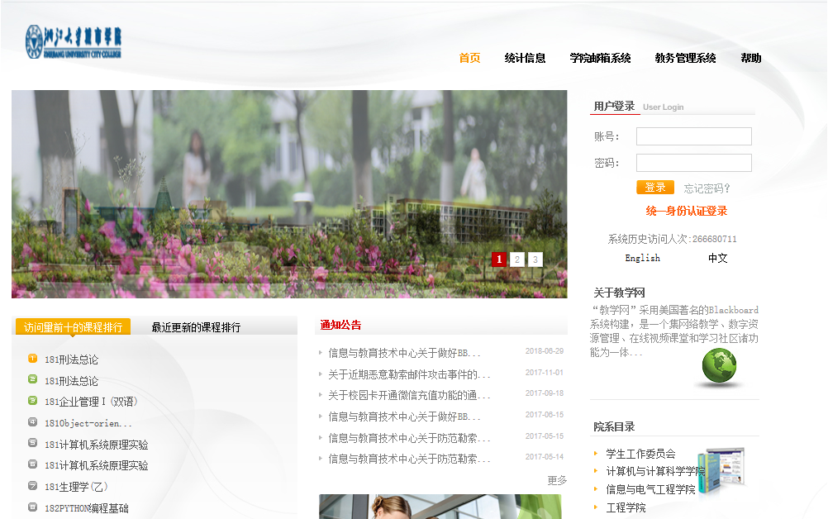
3.3.2 系统的比较（若有原系统）
名称：bb平台
不足之处：1.网站没有按钮，全是链接；
2.不是很便于师生之间以及学生与学生之间的交流。

Slide 16
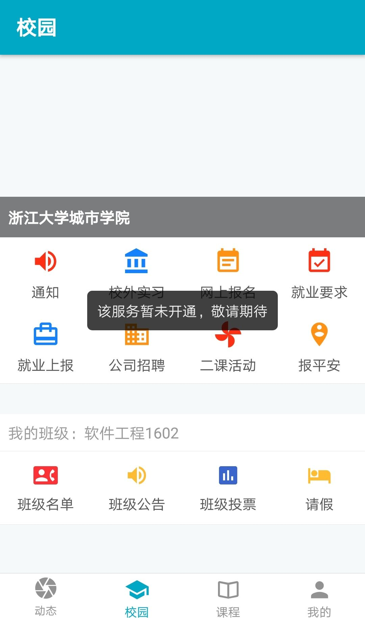
名称：DoctorZ
1.没有资源库，不便于学生下载或共享资料。
2.有些功能尚未开放。

Slide 17
3.3.3影响（或要求）
设备
由于是基于Windows系统，需要配备足够符合系统运行的各种软硬件环境的计算机。
软件
能在windows环境下运行的正版和最新版的Project工具，WebStrom网页开发工具和MySql数据库。版本控制管理git工具，IBM Rational Rose UML画图工具，Axure Rp界面原型设计工具，需求管理工具，统御。
运行
在300台设备的同时并发下，能够在7秒内响应
开发
开发过程中需要组员之间的配合，同时也要和需求者提出者保持密切的交流沟通，确保项目顺利进行。

Slide 18
环境
要求计算机能连上互联网，浏览器（IE 10.0）及以上。
经费
小组人员具备开发项目所需软件和硬件（人手都有笔记本电脑），且大部分软件都是开源，项目的经费来源金钱上是小组人员自费，项目的时间成本上人均2时/天，持续到项目的结束。经费的额外支出每周的项目会议上。预计整个项目将至少花费400小时以上，以现在程序员时薪30.97元/时来算的话预计12392元。
项目是自愿进行，所以经费为0元。
3.3.4局限性
网站，数据库基于Windows系统，数据库要实时维护，人力资源，经费有限，搭建和配置的网站不够完善。
网站部署在校网内，上传和下载的速度可能会受限制，并且校园服务器的硬盘容量有限。

Slide 19
3.4经济可行性（成本---效益分析）
3.4.1投资
基础建设投资
硬件：
校园服务器：1T的硬盘容量，64位4核处理器，
5台笔记本电脑：5*5000=25000（元）。
非一次性投资
每周会议：1小时/次，每周2次。
3.4.2预期的经济效益
一次性收益
参加本次项目开发的PRD2018-G18小组成员可以通过本次项目获得需求工程和项目管理两门课的成绩。

Slide 20
非一次性收益
在项目过程过学习到的项目参与的经验
不可定量的收益
在项目过程过学习到的项目参与的经验
3.4.3经济可行性分析
本次项目需要PRD2018-G18小组组内5名成员，每天花费2小时参与和学习，所产生的人力资源。本次项目是由于课程安排进行的且开发由小组成员自愿发起项目，在课程结束之前无经费。
所以本次项目开发在经济方面可行。

Slide 21
3.5技术可行性（技术风险评价）
开发的项目人力资源充足，软件硬件设备具备，能满足此工程的预期目标和实施要求。现在网站搭建技术成熟，数据库和服务器稳定性有了较大的提升，并有类似网站系统雏形，基本经费（项目组员每人有笔记本电脑和开发工具基本都开源）充足。
3.6法律可行性
本次软件项目开发过程中使用的软件均为免费或正版收费软件，不涉及到版权问题，用户数据信息获取均可保证合法来源，所以在法律方面是可行的
合同责任：无
侵犯专利权：无
侵犯版权：无

Slide 22
3.7用户使用可行性
用户主要为在校大学生和老师。
用户在使用此网站时会得到网站提供的辅助信息，可以帮助用户完整的体验网站的使用过程，使用户得到良好的使用体验。操作起来简便，使用方便。
3.8其他与项目有关的问题
需求变更。
3.9注解
附录
附录可用来提供那些为便于文档维护而单独出版的信息(例如图表、分类数据)。为便于处理，附录可单独装订成册。附录应按字母顺序(A，B等)编排。

Slide 23
第四部分
项目组织

Slide 24
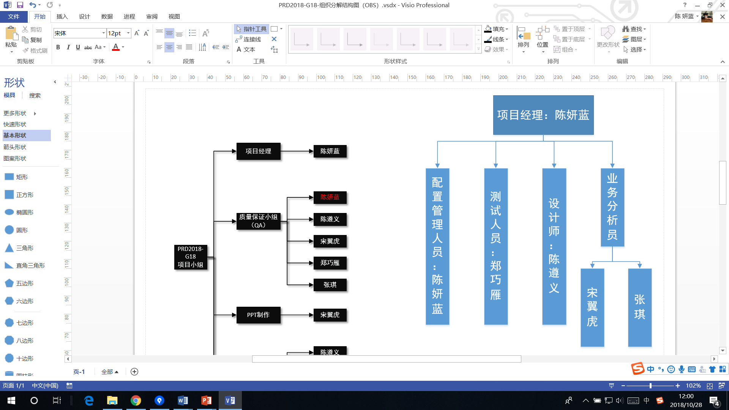
4.1组织结构分解

Slide 25
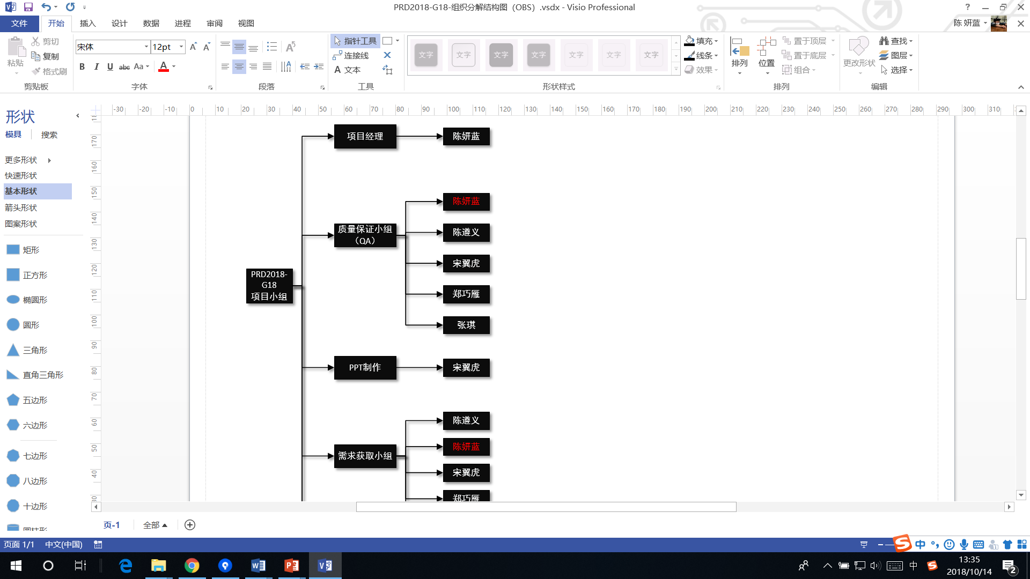
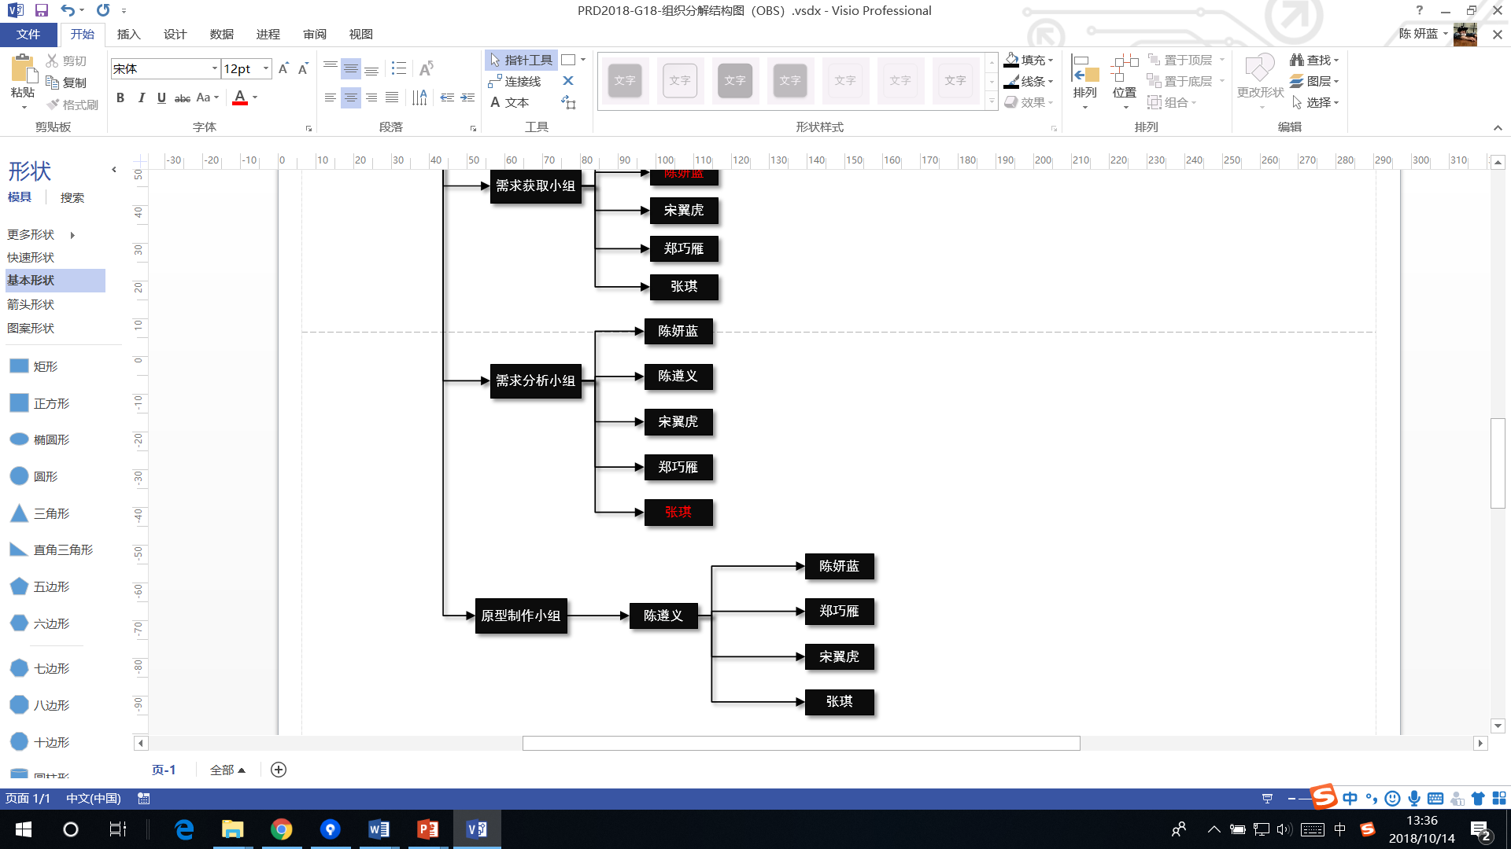

Slide 26
需求工程总负责人为陈妍蓝，整个阶段分为6个小组
质量保证小组：负责审核需求规格说明书和需求阶段质量，组成人员由负责人和非作者成员
任务制定以及人员分工小组：在需求阶段细分到个人，由陈妍蓝负责，其余人员实施及提供意见
PPT制作小组负责人为宋翼虎：其他人员为他提供制作PPT的材料，由他统一制作
需求获取负责人为陈妍蓝：由她来联系客户代表进行会议并记录
需求分析小组负责人为张琪
原型制作负责人为陈遵义，主要由他负责，必要时陈妍蓝提供帮助。

Slide 27
需求获取活动 | 第三次小组会议 | G18
 | 项目视图与范围v0.1 | 张琪
 | 确定需求开发过程 | 陈妍蓝
 | UML概述ppt | 宋翼虎
 | 可行性分析v0.3 | 陈妍蓝
 | 第四次小组会议 | G18
 | 用户群分类 | 张琪
 | 项目视图与范围v0.2 | 郑巧雁
 | UML工具PPT | 宋翼虎
 | 项目干系人文档规范化 | 陈妍蓝
 | 小组第五次会议 | G18
 | QA计划 | 郑巧雁
 | UML基础1 | 陈遵义
 | 选择产品代表 | 张琪
 | 建立核心队伍 | 陈妍蓝
 | 确定使用实例 | 陈遵义
 | 分析用户工作流程 | 郑巧雁
 | 确定质量属性 | 陈妍蓝
 | 检查问题报告 | 郑巧雁
 | 需求重用 | 陈遵义
需求分析 | 绘制关联图 | 宋翼虎
 | 创建开发原型 | 陈遵义
 | 分析可行性 | 张琪
 | 确定需求优先级 | 郑巧雁
 | 为需求建立模型 | 陈遵义
 | 编写数据字典 | 张琪
 | 应用质量工程调配 | 陈妍蓝
4.2工作任务的分解
开发阶段 | 具体内容 | 负责人
项目前期准备 | 项目确定 | 陈妍蓝
 | logo设计 | 陈妍蓝
 | 项目所需软件 | 陈妍蓝
 | 第一次小组会议 | G18
 | 可行性分析v0.1 | 张琪
 | 项目章程 | 郑巧雁
项目计划 | 甘特图v0.1 | 陈妍蓝
 | wbs+obs | 陈妍蓝
 | 配置管理系统（第二次小组会议） | G18
 | 项目开发计划v0.1 | 陈妍蓝
 | 需求工程计划v0.1 | 陈遵义
 | QA计划-初步 | 郑巧雁
需求工程 | 可行性分析v0.2 | 陈妍蓝
 | 需求工程计划v0.2 | 陈妍蓝
 | 项目开发计划v0.2 | 陈妍蓝

Slide 28
规范说明 | 采用软件需求规格说明模板 | 张琪
 | 指明需求来源 | 宋翼虎
 | 为每一项需求注上标号 | 张琪
 | 记录业务规范 | 郑巧雁
 | 创建需求跟踪能力矩阵 | 陈遵义
需求验证 | 审查需求文档 | 陈妍蓝
 | 编写测试用例 | 陈遵义
 | 编写用户手册 | 张琪
 | 确定合格的标准 | 宋翼虎
需求管理 | 确定变更控制过程 | 郑巧雁
 | 建立变更控制委员会 | 郑巧雁
 | 进行变更影响分析 | 陈遵义
 | 跟踪每一项变更 | 宋翼虎
 | 编写需求文档的基本版本和控制版本 | 张琪
 | 维护变更历史记录 | 陈遵义
 | 跟踪需求状态 | 陈妍蓝
 | 衡量需求稳定性 | 陈妍蓝
 | 使用需求管理工具 | 陈妍蓝
项目总结 | 编写总结报告 | 陈妍蓝

Slide 29
第五部分
项目章程

Slide 30
项目名称：
软件工程系列课程教学辅助网站
项目目的：
软件工程系列课程教学辅助网站是为教师和同学服务，也为项目管理，需求工程，统一建模等软件工程化课程的教学方法提供试验基地。
而需求分析在该教学辅助网站开发流程中起着非常重要的作用，为了避免造成该网站开发的软件危机，本次项目就是针对“软件工程系列课程教学辅助网站”项目，进行需求开发与设计，充分了解并获取客户对该教学辅助网站的需求，并整理、编制《需求开发计划》、《需求规格说明书》、《需求变更控制文档》、《概要设计说明》等需求文档，并最终提交《项目总结报告》
项目执行时间：
2018年9月25日-2019年1月11日
项目发起者： 杨枨老师 邮箱 yangc@zucc.edu.cn
侯宏伦老师 邮箱 ubilabs@zucc.edu.cn
项目经理： 陈妍蓝 邮箱 31501391@stu.zucc.edu.cn
项目干系人： 郑巧雁 邮箱 31401323@stu.zucc.edu.cn
张琪 邮箱 31601384@stu.zucc.edu.cn
宋翼虎 邮箱 31601405@stu.zucc.edu.cn
陈遵义 邮箱 31602039@stu.zucc.edu.cn

Slide 31
项目各阶段负责人：
项目阶段 | 负责人
收集资料，针对项目进行可行性分析 | 张琪
撰写项目总体计划，编写WBS | 陈妍蓝
撰写需求工程计划 | 陈遵义
撰写测试用例文档 | 宋翼虎
撰写软件需求规格说明书 | 郑巧雁
撰写质量保证计划 | 陈妍蓝
撰写范围与前景文档 | 张琪
根据需求建立界面原型 | 陈遵义
撰写用户手册 | 张琪
撰写软件需求变更文档 | 宋翼虎
撰写培训计划 | 郑巧雁
撰写开发实施计划 | 陈妍蓝
撰写安装部署计划 | 张琪
撰写测试计划 | 宋翼虎
撰写系统维护计划 | 陈遵义
撰写项目总结报告 | 陈妍蓝

Slide 32
项目最终成果：
文档：项目可行性报告，项目章程，项目总体计划，质量保证计划，需求工程计划，软件需求规格说明书，软件需求变更文档，项目总结报告，测试用例文档，开发实施计划，培训计划，测试计划，系统维护计划，安装部署计划
项目授权：
本项目由杨枨老师，侯宏伦老师发起，由杨枨老师对项目经理进行授权，并由杨枨老师和侯宏伦老师对本项目各个阶段进行验收评审。
文件签署：
本项目章程于________年_______月_______日由以下人员签字批准：
姓名： 职务：
签字：

Slide 33
第六部分
范围管理计划

Slide 34
6.1第一个版本的范围
网页应该能够被四类用户所使用，学生、教师应该能够参与课程，管理员应该能够管理网页过程，游客则是可以浏览课程的相关信息。
学生用户模块可以完成登录注册、密码找回，参与、退出一门课程，查看课程信息和教师信息，课件、资料下载，问题留言
教师用户模块可以完成登录注册，开始、参与一门课程，教师资料的添加、修改，发布消息，答疑学生的问题
游客用户模块可以完成浏览信息，查看相关链接的功能
管理员用户模块可以完成登录，更新友情链接，管理维护网站的功能。
6.2后续版本的产品范围
学生用户模块可以完成自由讨论交流功能，学生的个人单独资料上传，下载功能，在线做题功能。
教师用户模块指导各个板块的论坛的功能

Slide 35
开发阶段 | 具体内容
需求获取 | 编写项目视图与范围确定需求开发过程用户群分类选择产品代表建立核心队伍确定使用实例召开应用程序开发联系会议分析用户工作流程确定质量属性检查问题报告需求重用
需求分析 | 绘制关联图创建开发原型分析可行性确定需求优先级为需求建立模型编写数据字典应用质量功能调配
规格说明 | 采用软件需求规格说明模板指明需求来源为每一项需求注上标号记录业务规范常见需求跟踪能力矩阵
需求审核 | 审查需求文档编写测试用例编写用户手册确定合格的标准
需求管理 | 定义需求变更控制过程成立变更控制委员会分析需求变更的影响建立控制需求文档的版本维护需求变更的历史记录跟踪每项需求的状态衡量需求的稳定性使用需求管理工具创建需求跟踪矩阵
项目管理 | 选择合适的软件开发生命周期根据需求制订项目计划需求变更时更新讨论项目承诺从其他项目的需求工程中积累经验
6.3工作的范围

Slide 36
6.4范围控制与变更
6.5约束条件
项目依据基本来自教学计划，项目计划依赖于侯老师提供的项目描述和相关的作业要求。项目开发过程中可能会发生许多现在的我们所无法预想和解决的问题，我们将在未来的学习生活中将此次开发过程当做一个宝贵的经验。

Slide 37
第七部分
成本管理计划

Slide 38
7.1成本估算
因本项目主要是体验项目开发过程，小组人员基本都具又开发所需的软硬件，不涉及过多经济预算。小组成员将费时一个学期的时间，预计每天都将花费至少1个小时的时间在本项目上，加上每周会有两次会议，会议一般进行时长为半个小时。
主要形式是小组成员的时间成本。
以2017年度杭州市人均收入（每小时）计算
人均工资/小时=25.45元
按IT行业1.5的权重
人均工资/小时=38.18元
名称 | 小时数（h） | 成本（元）
陈妍蓝 | 150 | 5727
陈遵义 | 150 | 5727
宋翼虎 | 150 | 5727
郑巧雁 | 150 | 5727
张琪 | 150 | 5727
合计 | 750 | 28635

Slide 39
第八部分
人力资源管理计划

Slide 40
由于本项目主要是为了体验项目开发过程，人力资源较为局限和固定，仅为小组成员。
8.1 小组成员表格
小组成员 | 专业 | 职位 | 联系方式 | 邮箱 | 微信 | QQ
陈妍蓝 | 软件工程1601 | 组长 | 15858257692 | 31501391@stu.zucc.edu.cn | bluemaxs | 373807645
陈遵义 | 软件工程1602 | 组员 | 18758285818 | 31602039@stu.zucc.edu.cn | czy1017175448 | 1017175448
宋翼虎 | 软件工程1602 | 组员 | 13588742234 | 31601405@stu.zucc.edu.cn | syh251822486 | 251822486
郑巧雁 | 软件工程1602 | 组员 | 13656648591 | 31401323@stu.zucc.edu.cn | z310302682 | 310602686
张琪 | 软件工程1602 | 组员 | 15968889260 | 31601384@stu.zucc.edu.cn | XYQQ-9703 | 1056402665

Slide 41
第九部分
质量管理计划

Slide 42
9.1质量管理小组
9.2目标
对本次开发的软件规定各种必要的质量保证措施，以保证交付文档能规定的各项需求和规范。

Slide 43
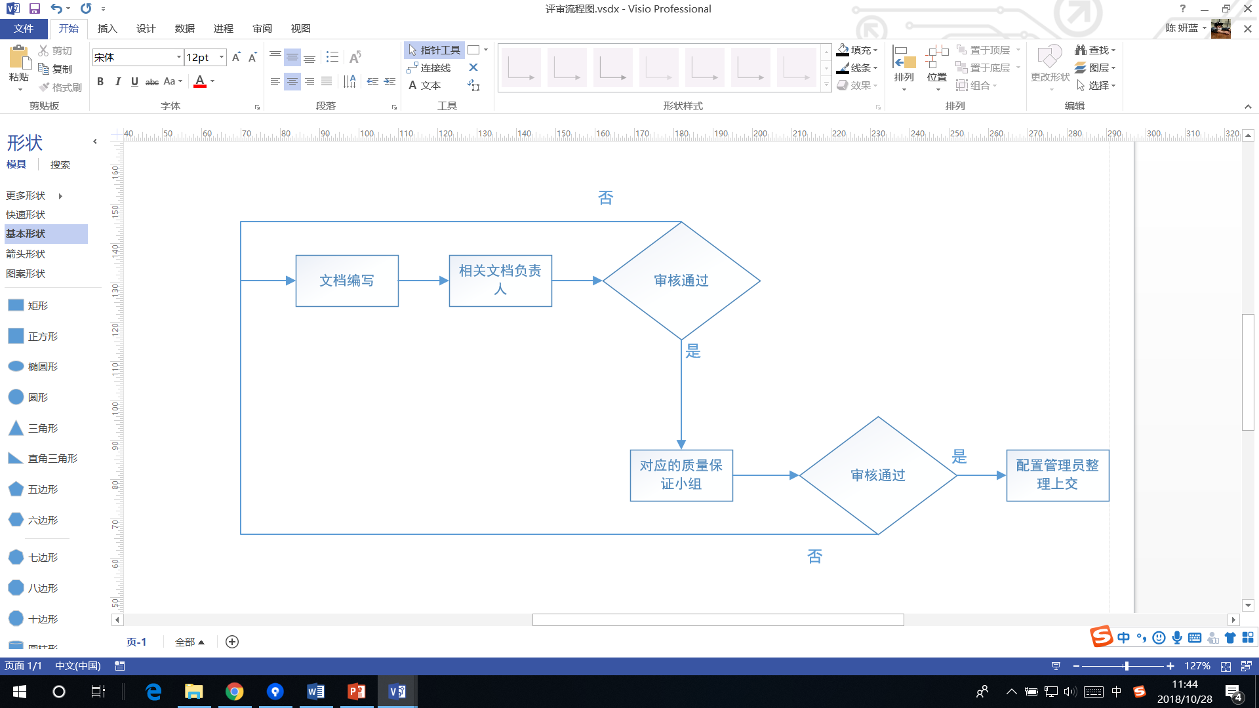
9.3职责
1.负责人全面负责有关软件质量保证的各项工作
2.配置管理人员负责有关软件配置变动、数据文档的备份保存
9.4流程

Slide 44
9.5分工
组长：陈妍蓝
配置管理员：陈妍蓝
质量保证人员：郑巧雁、宋翼虎、张琪、陈遵义
9.6质量指标
1.每项活动或者文档撰写完成时间必须在Deadline前完成
2.每项文档的改写缺陷数至少占总的缺陷数的40%以上
9.7文档质量准则
1.应按照软件开发计划里程碑保证项目在每个开发阶段结束时文档是齐全的。
2.在项目所编写的各种文档的语言表达应该清晰、准确简练，适合各种文档的特定读者。
3.保证在软件开发各个阶段编写的各种文档和代码具有：1）文档变更追踪2）文档内容可追踪
4.保证软件开发各个阶段所编写的文档具有良好的规范性，符合标准。

Slide 45
9.8评审管理
9.8.1.1组长
1.组织和安排正式的评审会议
2.确保评审会议的文件都符合要求
3.确保会议参与人员的关注点都是评审内容的缺陷
4.确保所有内容都被记录下来
5.跟踪问题的解决情况
9.8.1.2作者
文档的撰写人
主要职责：
1.确保即将评审的文件已经准备好
2.与项目组长一起定义评审小组的成员

Slide 46
9.8.1.3评审员
1.评审员由组内的非文档作者构成
2.熟悉评审内容，为评审做好准备
3.在评审会议上关注问题而不是针对个人
4.在会议前后可以就存在的问题提示建设性的意见和建议
5.明确自己的角色和责任
9.8.2文档评审
1.正确性
（1）所有的内容是否都是正确的
（2）检查在任意条件下的情况。

Slide 47
2.完整性
（1）是否有遗漏功能
（2）是否有遗漏的输入、输出或条件
（3）是否考虑所有的可能
（4）是否避免思维局限
3.一致性
（1）表达术语前后是否一致
（2）是否对特定词汇或缩写进行说明
4.有效性
（1）是否所有功能都有明确的目的
（2）保证不会有无意义的功能
5.可追溯性
（1）文档中的每一项都需要清楚地说明来源

Slide 48
9.8.3过程评审
1.评估主要的质量保证流程
2.考虑如何处理和解决评审过程中发现的不符合问题
3.总结和共享好的经验
4.支出需要进一步完善和改进的部分

Slide 49
第十部分
沟通管理计划

Slide 50
姓名 | 角色 | 电话 | 电子邮件 | 工作地点 | 微信 | QQ
杨枨 | 项目发起者，唯一客户代表 | 13357102333 | yangc@zucc.edu.cn | 理四-504 | HolleyYang | /
侯宏仑 | 项目发起者 | 13071858629 | ubilabs@zucc.edu.cn | 理四-511 | tuuuuuuudou | /
陈妍蓝 | 开发小组组长 | 15858257692 | 31501391@stu.zucc.edu.cn | 图书馆一楼讨论室 | bluemaxs | 373807645
陈遵义 | 开发组组员 | 18758285818 | 31602039@stu.zucc.edu.cn | 图书馆一楼讨论室 | czy1017175448 | 1017175448
宋翼虎 | 开发组组员 | 13588742234 | 31601405@stu.zucc.edu.cn | 图书馆一楼讨论室 | syh251822486 | 251822486
郑巧雁 | 开发组组员 | 13656648591 | 31401323@stu.zucc.edu.cn | 图书馆一楼讨论室 | z310302682 | 310302682
张琪 | 开发组组员 | 15968889260 | 31601384@stu.zucc.edu.cn | 图书馆一楼讨论室 | XYQQ-9703 | 1056402665
10.1项目干系人识别
10.1.1项目干系人

Slide 51
10.2与客户的沟通计划
本次项目的客户代表：杨枨老师，侯宏仑老师。
10.2.1沟通目的
1.获得客户的主要需求，并对需求进行建模与原型设计。以迭代的方式获取 需求。
2.让客户代表评审界面原型
3.让客户代表确认用例
10.2.2主要沟通方式
1.电子邮件
2.微信
3.讨论与访谈

Slide 52
10.2.3与客户沟通的主要人员
负责人：陈妍蓝（项目经理）
参与人：陈遵义，郑巧雁，张琪，宋翼虎
10.2.4访谈细节人员安排
访谈前准备：根据上一轮需求构建原型，列出遇到的问题以便在访谈会议中列出
组织人：陈妍蓝（项目经理）
地点：与客户代表沟通后确定
时间：与客户代表沟通后确定
记录人：张琪
录音人：张琪

Slide 53
10.3G18小组内部沟通计划
10.3.1沟通目的
1.明确每周任务，总结每周出现的问题并提出修改意见。
2.开发小组成员每个人必须明确每周的需求，并积极参与到需求过程中。
10.3.2沟通方式
1.全组参与的小组会议，由项目经理主持
2.微信群中交流讨论

Slide 54
10.3.3小组会议安排
组织人：陈妍蓝（项目经理）
主持人：陈妍蓝（项目经理）
会议地点：图书馆一楼讨论室
会议时间：每周固定例会周五晚上18:30和周日中午12:00
会议参与人：郑巧雁，张琪，宋翼虎，陈妍蓝，陈遵义
会议记录人：张琪
会议录音人：张琪

Slide 55
第十一部分
采购管理计划

Slide 56
因本项目主要是体验项目开发过程，目前还未涉及到采购管理方面，如以后有需要，在进行修改。

Slide 57
第十二部分
风险管理计划

Slide 58
12.1风险评估
12.1.1过程方面的问题
1.需求过程和文档模板不一致，导致需求过程无效
2.承担分析任务的人对需求功能理解不清晰，不清楚如何分析任务
3.需求管理工具使用不熟悉

Slide 59
12.1.2规划方面问题
1.需求不完整，需求详细程度不够
2.需求工作的分配存在问题，多个人完成相同的需求活动
3.在可以用的时间和资源约束下，所规划的需求超出了所能实现的需求或没有完成既定的需求
12.1.3交流方面
1.访谈之前制定的问题不具有代表性
2.访谈过程记录、跟踪出现遗漏
3.项目参与者没有统一使用的词汇

Slide 60
12.1.4需求获取方面的风险
1.客户参与程度不高，开发人员对要实现的东西做了许多猜测
2.客户对产品需求意见不一致
3.用户不能明确定义他们的需求
4.遗漏了必要的需求
12.1.5需求分析方面的风险
1.指定了没必要的需求
2.指定并构建了功能，但却没使用这一功能
3.需求不够清晰，无法编写测试用例
4.没有设定需求优先级，花费大量时间做一些并不必要的需求
5.开发人员发现需求含糊不清和不明确
6.客户-成员-成员两两之间对需求理解无法达成共识

Slide 61
12.1.6编写需求规格说明方面的风险
1.需求没有编写成文档，仅仅是客户向开发成员以口头方式或其他非正式渠道提供的需求信息
2.需求文档没有精确描述系统或对需求的定义含糊不清
3.存在不同的需求版本或需求版本有冲突
12.1.7需求确认方面的风险
1.产品没有达到业务目标或不满足用户期望，存在未陈述的，假定的或隐含的客户需求没有得到满足
2.没有指定的质量属性和性能目标产品没有达到性能目标，或不满足用户对质量的其他期望

Slide 62
12.1.8变更管理方面的风险
1.频繁变更需求，在开发过程后期发生了许多需求变更
2.频繁添加新需求
3.需求范围不确定或模糊不清
4.需求变更没有传达给受影响的所有涉众
5.涉众没有遵循变更控制过程，客户直接向开发人员提出需求变更
6.变更危害到其他需求
12.1.9人员方面的风险
1.项目经理变更
2.开发小组成员退出
3.开发小组人员变更
4.开发小组成员临时有事或其他方面的原因请假，无法完成当前阶段安排的任务

Slide 63
12.2风险控制
12.2.1过程方面的控制
1.对当前需求过程编写文档，对所有文档的编写统一模板与规范，收集并共享优秀的文档范例
2.为需求分析编写工作建立统一的分析模型和过程模型，为新的分析人员建立指导计划，及如何对需求进行分析？过程中应该遵循什么样的规则，在每个过程中有什么产出。
3.安排一名人员来学习和管理工具并指导其他小组成员

Slide 64
12.2.2规划方面的控制
1.在充分地理解需求之前不要承诺产品的交付时间表
2.为项目的需求开发和管理定义角色并分配其职责，指定专人负责管理需求
3.在做出承诺之前，要明确项目的范围，使其与业务目标一致，在进度上要考虑培训时间和学习时间，根据实际要求适当调整项目范围
12.2.3规划方面的控制
1.明确项目的干系人，开始访谈之前组内制定好决策。对需求被拒绝，推迟或取消的历史原因编写文档
2.定义专用术语，定义数据字典中的数据项

Slide 65
12.2.4需求获取方面的控制
1.让技术水平高的分析人员去获取用户需求
2.确定那些主要的客户，并采用产品代言人的方法，保证有足够的客户代表的积极参与
3.构建原型，让用户来评估这些原型
4.使用原型让用户参考，与用户进行充分的沟通，尽量能够让知识丰富的用户参与获取需求，可以适当增加分析人员的人数对用户获取需求
12.2.5需求分析方面的控制
1.记录下每个需求的来源和理由
2.通过需求优先级明确价值高的功能
3.测试人员或质量保证小组需要审查需求的可测试性
4.定义一个协作的方式和过程，以便设定需求优先级
5.需求过程避免使用主观的，不明确的术语
6.需求过程做好记录和跟踪，定于需求的用语简单明了，跟踪每一个待确定的问题，直到问题得到解决

Slide 66
12.2.6编写需求规格说明方面的控制
1.定义并遵循一个需求开发过程，明确各个角色的职责并严格遵循
2.对现有系统进行全面分析，在编写需求规格说明时要包括新系统的所有预期功能
3.遵循一个变更控制流程，当接受变更时相应地更新需求，汇集换件涉众来评审修改过的需求规格说明
4.定义并遵循需求文档良好的版本控制，将每次更新的文档都存入版本控制器中
12.2.7需求确认方面的控制
1.需求过程一开始，今早让客户参与需求文档审查，明确用户的验收标准
2.在需求获取期间让分析人员讨论非功能性需求，明确指定性能目标与质量属性

Slide 67
12.2.8需求变更方面的控制
1.每一次需求的变更都需要与客户代表进行充分的沟通，成立变更控制委员会对提议的变更进行决策，并将结果告知客户代表
2.定义并交流项目范围，在需求获取活动中要有管理层参与；在制定进度计划时，要考虑意外情况并预留一定的时间；采用增量开发方法，快速响应新需求
3.用范围陈述来确定所提议的需求是属于范围之内还是范围之外，记录下对某一提议的需求否认的理由
4.为每个需求制定负责人，变更控制过程需要包括交流机制，需求交流要包括所有影响部门和涉众
5.获得管理层的支持并让所有涉众都严格参与需求变更控制过程
6.将变更可能带来的风险传达给所有受影响的涉众，使用跟踪信息来评估提议变更的影响分析

Slide 68
12.2.9人员的控制
1.尽快响应人员变更机制，新的项目经理应尽快熟悉整个管理过程，并明确每个人的职责
2.重新安排项目进度与任务分配
3.让新成员快速明确该项目，分配好任务使其尽快加入到该项目的开发中
4.通过变更机制让其他人员顶替或将根据当时的情况对任务进行适当的分配

Slide 69
第十三部分
配置系统管理指南及版本管理

Slide 70
13.1配置管理负责人
陈妍蓝
13.2版本管理
小组采用配置管理工具为GIT
服务器部署在GitHub，地址为git@github.com:PRD2018-G18/PRD2018.git ，仓库名字为PRD2018
客户端在小组成员本机上安装git和SourceTree
若在使用版本控制系统中遇到任何自行解决成功率在90%以下的问题，及时联系配置管理员陈妍蓝解决。

Slide 71
每次提交时应当有注释，注释包括时间和做了什么事情。
陈妍蓝联系方式：
TEL:15858257692
QQ：373807645
13.3版本提交
1.通过版本控制器保证修改文件是最新的文件。
2.通过Sourcetree、GitBash提交修改的commit。commit要备注有修改日期
3.将commit上传至版本控制器

Slide 72
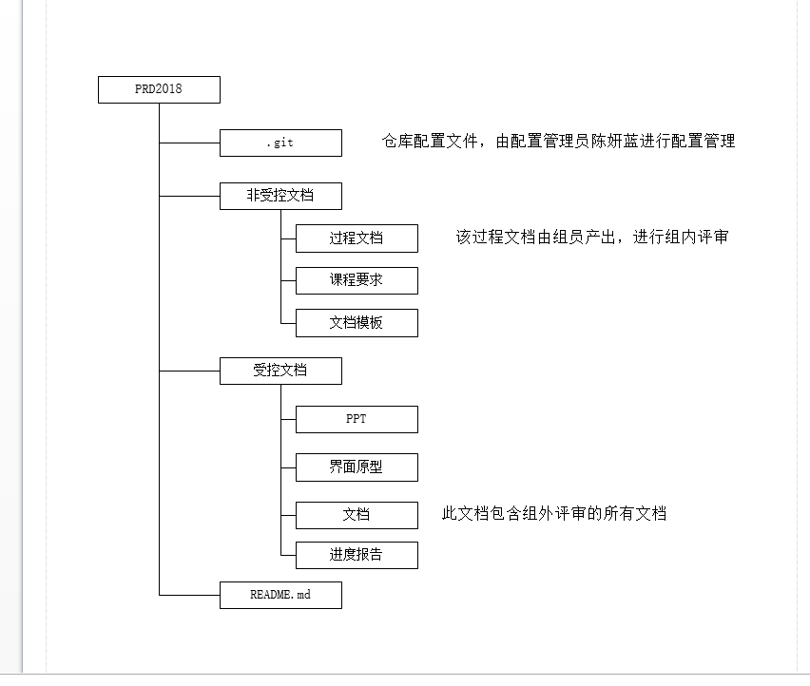
13.4 目录管理

Slide 73
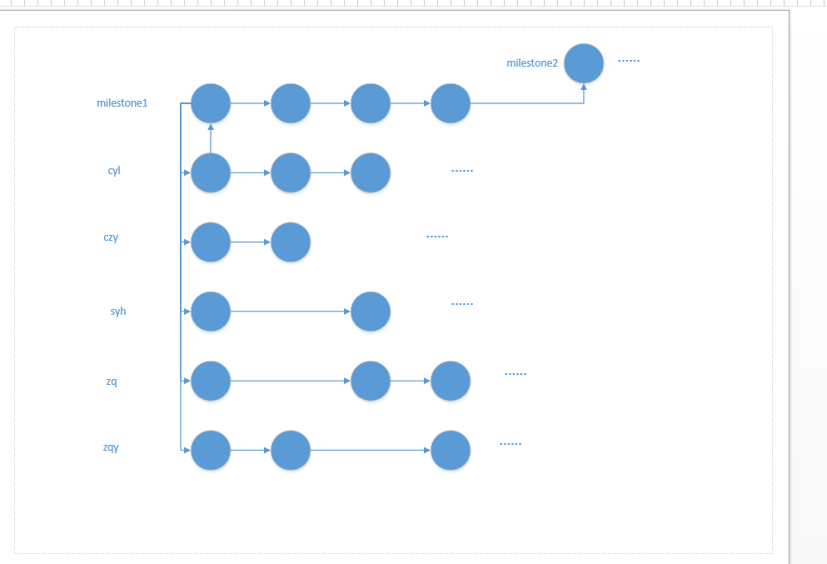
13.5 分支管理
milestoneX（X=1,2,3,……,n,n为里程碑数量）：每个里程碑的分支，评审过后合并到主分支，遇到冲突则交给组内讨论解决（讨论参与者为配置管理员陈妍蓝和发冲突段落的多个编写人）。
Cyl/czy/zq/syh/zqy：组成员分支，从里程碑分支pull&push文件。

Slide 74
13.6变更控制
13.6.1文档更新
每次工作前，必须通过git同步到当前文档的最新版本。
13.6.2内容变更
每次变更冲突必须告知配置管理员，由管理员根据实际情况统筹修改
13.7合并注意
1．提交必须写明备注
2．必须在微信群中告知其他组员

Slide 75
第十四部分
小组评价

Slide 76
陈妍蓝：项目工程计划的修改，需求工程文档的修改，甘特图，WBS,OBS图，修改需求工程PPT；87分
陈遵义：需求工程文档的初步编写，UML图的制作；85分
宋翼虎：搜集整理资料，制作需求工程PPT的制作；82分
郑巧雁：编写QA计划，搜集整理资料。81分
张琪：编写愿景与范围文档，搜集整理资料。75分

Slide 77
参考资料
【1】《GB/T 8567 ——2006》
【2】《软件需求》
【3】《IT项目管理》
【4】《软件质量保证与测试》
【5】《软件工程导论》

Slide 78
感谢观看

